Slide 1
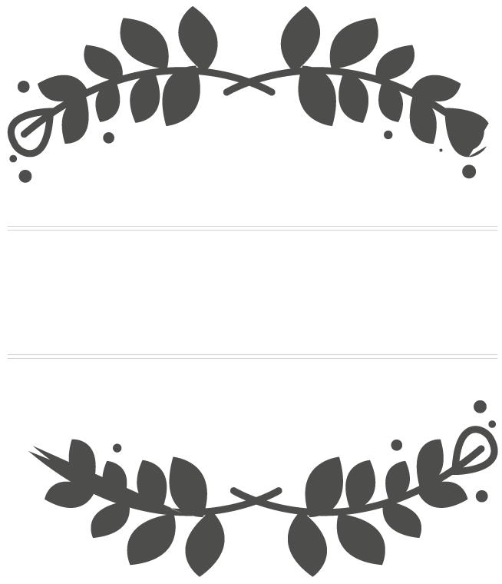
2017 KWC 요리시연부문
타파스 먹고 피로 타파!
잠실 고등학교 이한별
정신여자 고등학교 박지윤

Slide 2
출품하는 메뉴의 전체 컨셉
총 세 가지의 음식으로 구성된 메뉴로 무더운 여름날에 입시, 공부, 진로고민 등으로 마음이 지친 학생들을 위해 힐링이 되는 힐링 간식을 준비하였습니다.
메인, 에피타이져, 디저트로 구성 하였고, 체력적으로 힘이 드는 학생들에게 힘을 줄 수 있는 요리를 메뉴로 준비 했습니다.
밤 늦게까지 학업에 집중하느라 끼니를 제때, 제대로 해결하지 못해 평소 간단하게 먹을 수 있는 인스턴트나 패스트푸드를 자주 찾는 학생들을 위해 신선한 각종 채소나 과일 등을 사용하여 건강하게 먹을 수 있게 조리 하였고, 바쁜 학생들이 빠르게 챙겨먹을 수 있는 음식으로 구성하였습니다.
다양한 재료를 사용하여 이 간식을 섭취하는 동안 스트레스는 잊고 풍부한 맛을 즐길 수 있도록 하였고, 건강에도 도움을 줄 수 있는 레시피를 작성하였습니다.

Slide 3
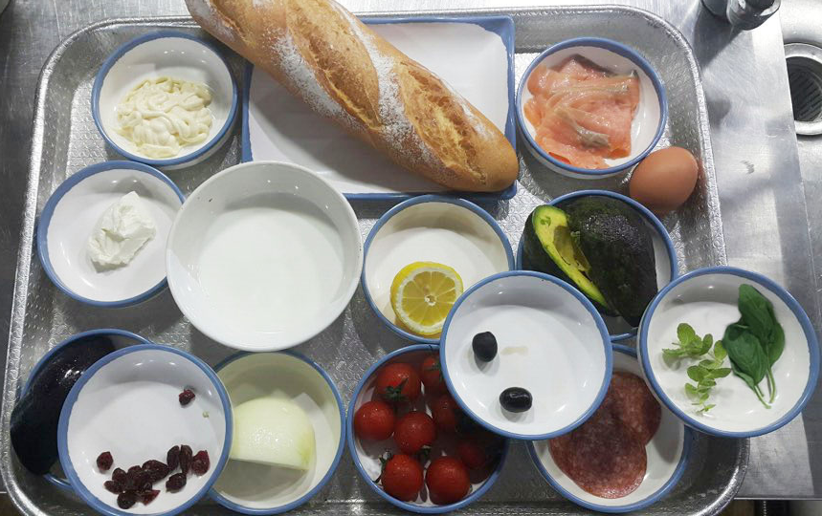
사용재료
바게트 빵, 연어, 계란, 아보카도, 살라미, 방울토마토, 가지, 플레인 요거트, 크림치즈, 레몬, 바질, 애플민트, 마요네즈, 크랜베리, 양파, 블랙 올리브

Slide 4
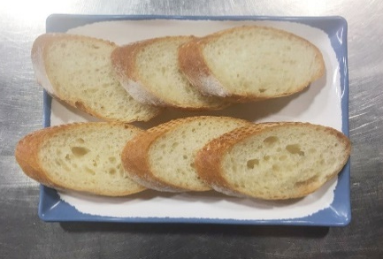
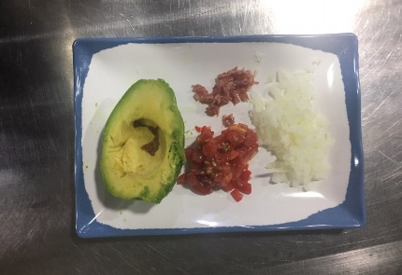
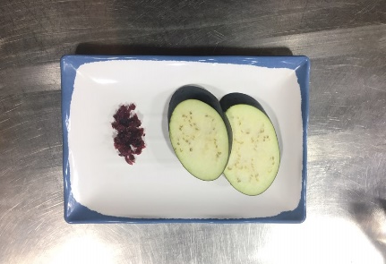
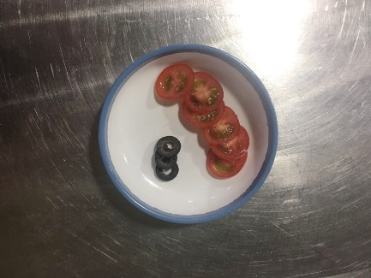
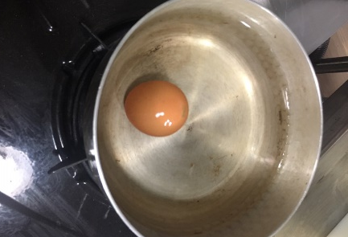
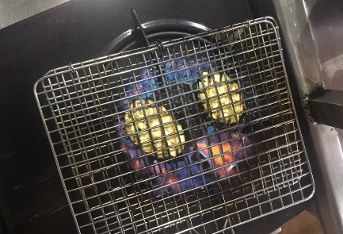
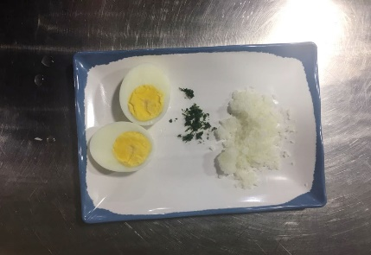
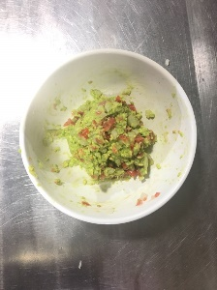
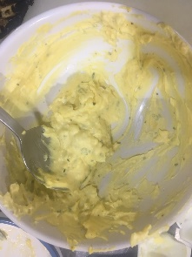
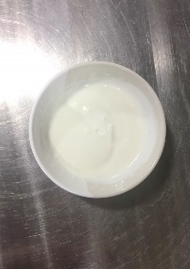
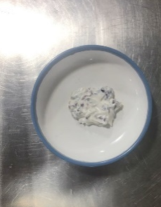
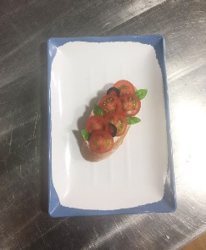
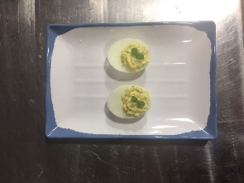
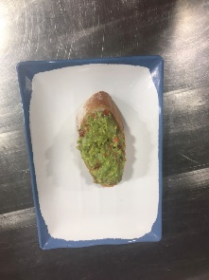
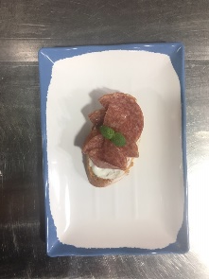
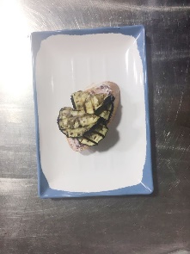
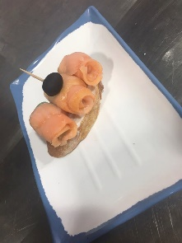
조리과정 사진과 설명
1
2
3
4
바게트를 5장 슬라이스 한다.
아보카도를 손질하고 살라미, 양파, 방울토마토를 다진다.
방울토마토, 블랙올리브를 슬라이스한다.
가지는 슬라이스하고 크랜베리는 다진다.
5
6
7
8
계란을 삶는다.
가지를 석쇠에 굽는다.
양파와 바질을 다지고 계란은 껍질을 벗겨 반 잘라 흰자 노른자를 분리한다.
2, 7을 으깨 섞고 레몬즙, 소금, 후추 간한다. 2에 마요네즈를 섞는다.
9
10
11
12
크림치즈와 플레인 요거트를 섞어 요거트 소스를 만들고 다진 크랜베리를 크림치즈와 섞는다.
바게트빵에 과카몰리를 올린다. 바게트빵 위에 요거트 소스를 바르고 살라미를 모양잡아 얹는다.
바게트빵에 크랜베리 크림치즈를 바르고 가지를 올린다. 바게트빵 위에 크림치즈를 바르고 3을 올린다.
바게트빵에 요거트 소스를 바르고 연어와 올리브를 이쑤시개에 꽂아 고정한다.
계란 흰자 안에 8을 넣는다.

Slide 5
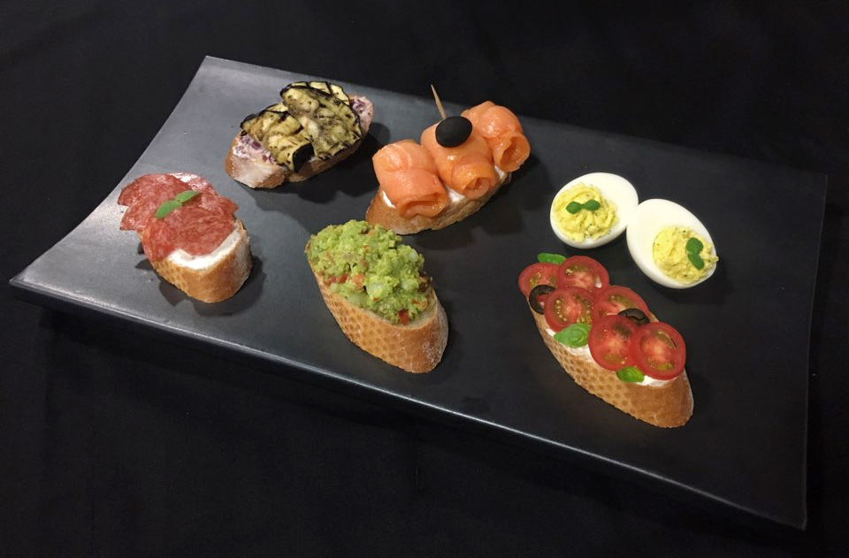
타파스로 피로타파
가지 – 안토시아닌이 풍부하게 함유되어 눈의 피로, 시력 보호에 도움을 준다.
연어 – 오메가3 지방산이 다량 함유되어 기억력, 집중력 증진 및 인지 능력을 향상시
  키는데 도움이 된다.
아보카도 – 비타민 E, B2, B6, 루테인 성분이 다량 함유되어 건강한 눈을 관리해준다.
요거트 – 비피더스균이 장과 관련된 암 예방에 도움을 주며 소화 촉진에 효과적이다.

Slide 6
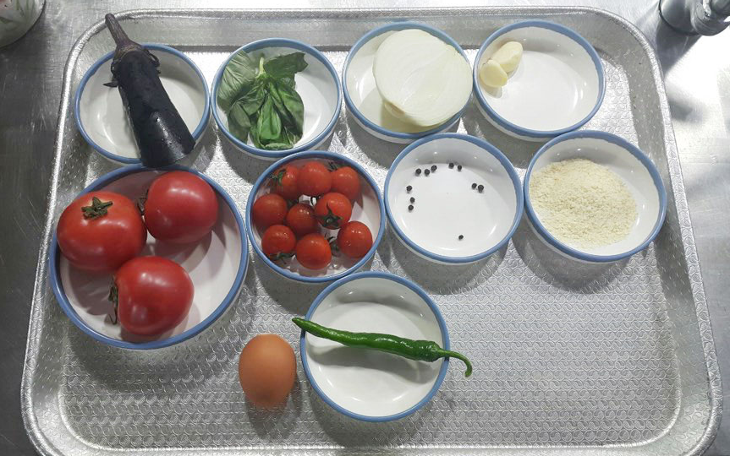
사용재료
토마토, 방울토마토, 계란, 가지, 바질, 마늘, 청양고추, 통후추, 양파,올리브유, 파마산 치즈가루

Slide 7
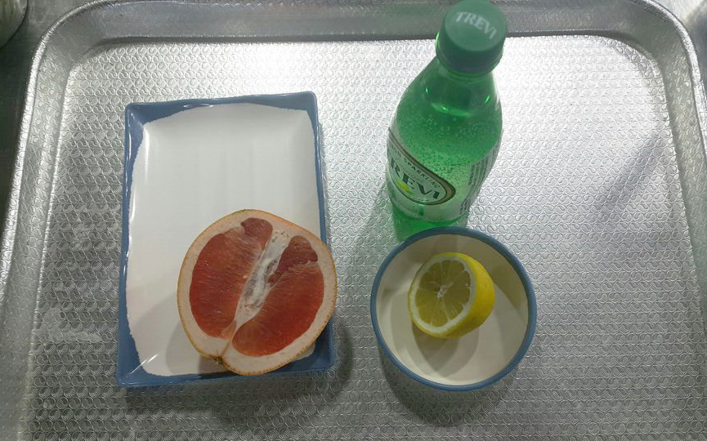
사용재료
자몽, 레몬, 탄산수, 애플민트 잎

Slide 8
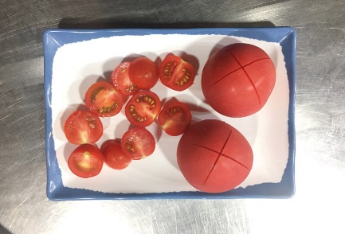
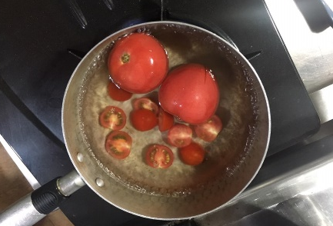
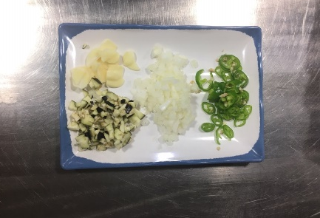
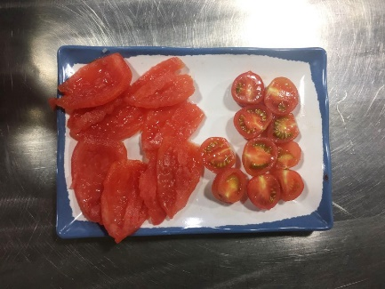
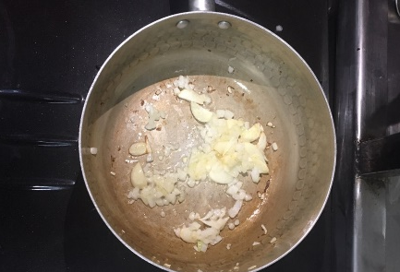
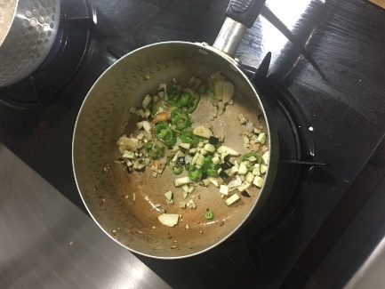
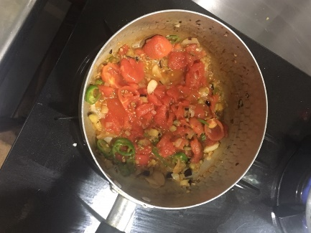
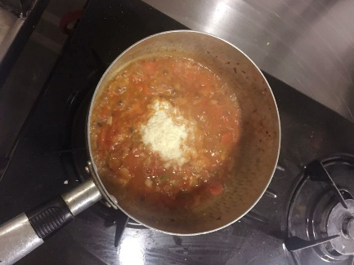
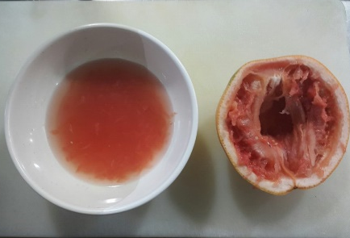
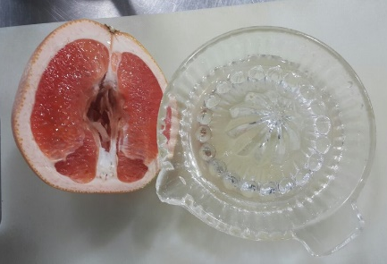
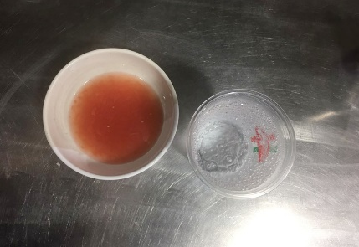
조리과정 사진과 설명
1
2
3
4
방울토마토는 반으로 자르고 토마토에 칼집을 낸다.
토마토와 방울토마토를 데친다.
토마토는 콩카세하고 방울토마토는 껍질을 벗긴다.
양파와 가지를 살짝 다지고 마늘은 편썬다. 청양고추는 송송 썰고 통호추는 으깬다.
5
6
7
8
냄비에 올리브유를 두르고 마늘과 양파를 볶는다.
마늘이 색이 나면 청양고추를 넣고 볶는다.
토마토와 소금을 넣고 토마토를 으깬다.
물을 넣고 끓으면 으깬 통호추와 파마산 치즈가루, 계란을 넣어 잘 섞는다.
9
10
11
자몽은 반으로 자르고 레몬 스퀴즈를 준비한다.
자몽즙을 짠다.
자몽즙에 설탕을 넣고 녹을 때까지 섞어준다. 자몽즙을 넣고 탄산수를 붓는다.

Slide 9
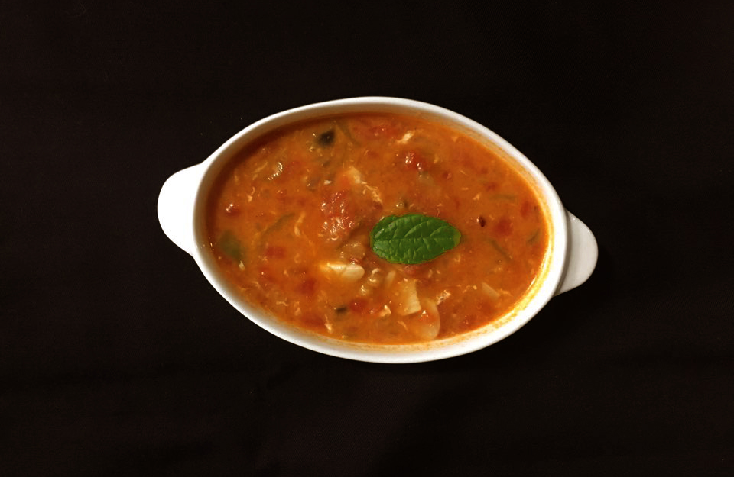
토달양 스튜
토마토 – 토마토에 함유된 라이코펜은 항산화 효과, 항암효과, 피부 미용, 시력 보호,
    비만 예방 등의 효능이 있다.
계란 – 단백질이 풍부하고, 우리 몸에 필요한 필수 아미노산을 골고루 갖추고 있다.
청양고추 – 청양고추 속 캡사이신은 두뇌활동 강화, 암 예방, 소화 등에 도움을 준다.
마늘 – 혈액순환을 돕고 면역력 강화, 피로회복, 위 기능 개선 등의 효능이 있다.

Slide 10
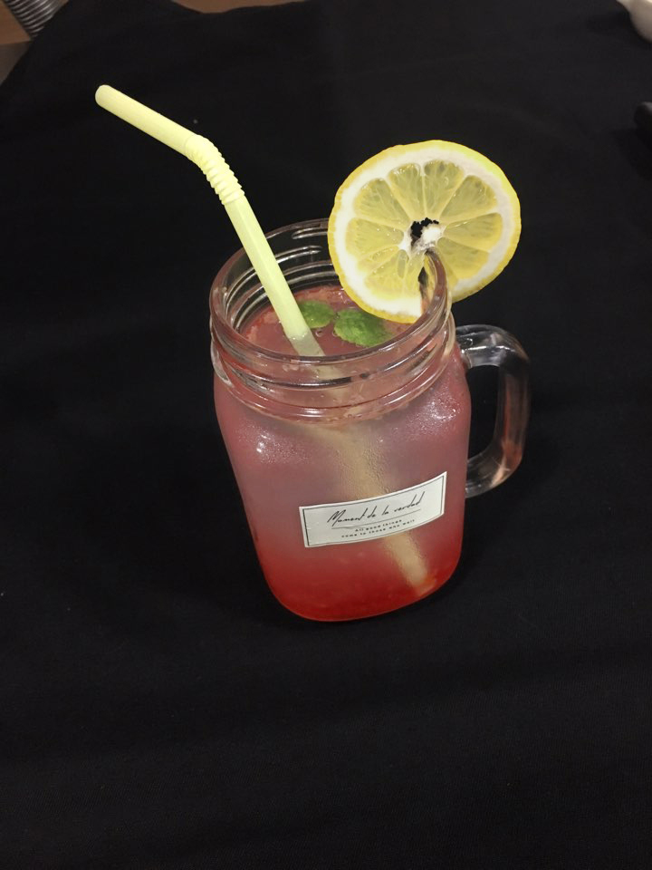
자몽 마히또
자몽 – 다량의 펙틴이 심혈관계 질환을 예방해주며 비타민 C가 면역력을 향상시켜주
  고 칼슘이 풍부해 뼈 건강에 도움이 된다.

Slide 11
소감
‘공부에 지친 친구에게 만들어주고 싶은 힐링 간식’ 이라는 주제를 보고 처음에는 이 주제를 통해 무엇을 만들어야 할지 한참 동안 고민에 빠져있었습니다. 그러다가 유럽 여행을 갔을 때 스페인에서 유일하게 맛있게 먹은 음식인 타파스가 생각났습니다. 그래서 이 경험을 계기로 스페인 전통 음식에 대해 알아보고 친구들에게 소개해주면 좋겠다는 생각을 했습니다.
이 대회를 준비 하면서 우선 우리 음식을 먹어줄 친구들의 상황을 파악하고 상황에 맞는 신선한 재료들을 이용하려고 많은 노력을 하였습니다. 또한 스페인 음식을 처음 만들어 보았던 것은 좋은 경험이 되었습니다. 자료조사를 하며 스페인의 문화와 역사를 많이 배우게 되었고 스페인 음식의 전통을 많이 느낄 수 있었습니다.

Slide 12
감사합니다

